Slide 1


Slide 2
自我介绍
基本情况
姓名：刘乾
籍贯：湖南
学历：本科
出生年月： 1997年 7 月
专业：电子商务
毕业院校：沈阳工业大学
直接上级
姓名：骆红 职务：测试开发资深高级工程师
岗位导师
姓名： 郭斯佳 岗位：后端开发高级工程师
Notes:
各位评委老师大家好，我先简单介绍一下自己，我叫刘乾，目前在智能终端组丰驰航空做后端开发

Slide 3




成长历程
实习
学习专业知识，熟悉公司环境
培训
学习公司文化，了解相关技术
情景模拟
学会团队合作，实战项目开发
进入部门
熟悉航空业务，完成需求开发
Notes:
从入职到现在我大概经历了以下四个阶段，实习，培训，情景模拟和现在进入部门

Slide 4
情景模拟
痛点:
选题
财务预算收集系统
收集繁琐，汇总复杂
核心任务
系统不够灵活
1.下发表单
2.填写汇总
数据查询对比难
需求场景
下发预算收集
模板变化多
财务
科技各部门
上报预算
统计收集情况困难

Slide 5


情景模拟
担任角色：前端开发
关键任务
1.系统需求分析
2.前端架构设计
3.组件封装和页面实现
完成结果
1.提升开发效率，最快五分钟完成单个页面
2.个人完成五个模块共十三个页面的开发

Slide 6
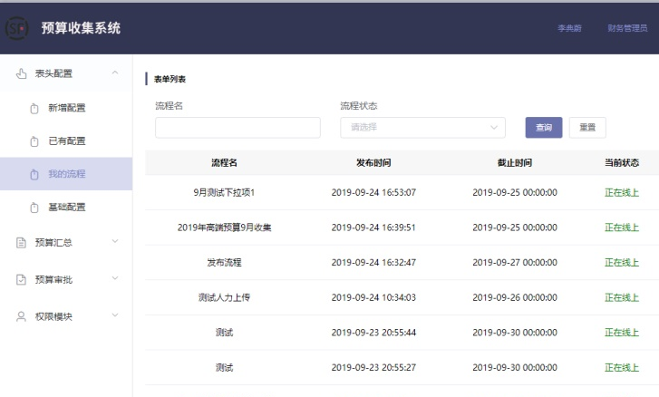
情景模拟
成果
收获
1.提升前端组件封装能力
2.对Vue框架及其工具类库更加熟悉

Slide 7
部门经历
STEP1
丰声研发组
学习React,Electron,Express等技术体系，参考成熟系统搭建完整demo和文档编写
STEP2
中转场产品研发部
中转数字化运营平台，用户权限配置页面重构
STEP3
异常处理组
异常件服务管理平台，9月26和10月16日两个版本共三个页面
Notes:
我是四月份就过来实习了，当时入职的部门是丰声产品研发组，后面又经历了场院和异常组，做的都是前端方面的工作，在这期间接触了许多不同的技术体系

Slide 8



阶段总结
前端
后端

Slide 9
丰驰航空
培养计划
阶段 | 时间段 | 阶段目标 | 阶段计划 | 完成结果 | 完成进度
阶段1 | 2019-10-16 至2019-10-31 | 对丰驰-航空的业务和架构有基本了解，熟悉研发过程，尝试对简单生产问题进行跟踪。 | 1.业务流程培训； 2.系统架构培训； 3.研发过程培训； 4.技术栈介绍； 5.研发工具介绍； | 1.熟悉项目各模块调用关系 2.了解数据流向 | 已完成
阶段2 | 2019-11-1 至2019-11-30 | 熟悉核心的业务流程，以及过程中的的数据流转； 能够在研发经理的带领下进行简单功能的研发 | 1.数据字典介绍； 2.系统上下游对接方式介绍； 3.参与一个版本的研发迭代，分配几个小功能试手； 4.参与发版流程。 | 1.参与两个版本迭代 2.完成5个业务需求 | 已完成
阶段3 | 2019-12-1 至 2019-12-31 | 能够独立进行与外部系统有交互的功能研发； 能够独立完成发版流程。 | 1.参与版本研发迭代； 2.独立进行生产发版。
阶段4 | 2019-1-1 至 2019-1-15 | 对业务和架构有一定了解，能够在需求评审、设计评审、用例评审会上提出建设性意见； 能够独立进行功能设计； 转测交付质量须有提升。 | 参与版本研发迭代；
Notes:
在国庆过后我开始进入智能终端组做后端开发，进部门的时候，导师给我制定了阶段培养计划，拉下代码开始熟悉航空业务，这其中主要的难点是对于业务逻辑和数据流向的不理解，
以及各种表数据的关联关系，在经历了导师一周多的业务和系统架构疏导后，总算有了一些对业务流程有了一些基本的概念

Slide 10
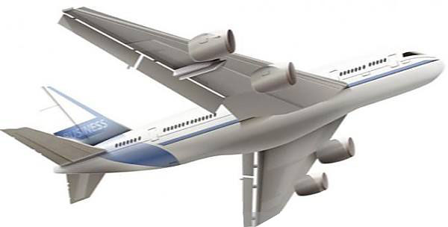
丰驰航空
卸车
安检
分拣
打板
交接
短驳
装机
起飞
落地
卸机
提货
外部系统对接
1.NAGA
2.FVP
3.OMS
4.GHS

Slide 11
丰驰航空
V3.22.0
01
散航发货作业任务入库修改
散航任务重构去除主运单,任务绑定车标前置到入库时，并上传fvp
影响因素
02
散航任务状态变更
1.任务是否开单，是否取消
开始操作API
完成任务API
2.任务状态是否和当前操作匹配
任务翻转API
未开始
进行中
已完成
3.任务状态更改上传乌拉

Slide 12
丰驰航空
V3.23.0
01
呼叫地服任务取消功能
新增任务状态字段，更改受影响的查询任务接口，与顺航对接更改任务状态
02
散航国际航班显示规则
1.散航作业任务入库时判断是否为国际航班
2.查询国际航班列表时添加规则
03
散航快件查询功能
1.散航重构货物入库表发生变更，根据货物编号查询货物信息
2.当货物不是顶级容器时需要向请求oms

Slide 13
丰驰航空
V3.24.0
01
散航散卡信息操作优化
新增任务状态字段，更改受影响的查询任务接口，与顺航对接更改任务状态
02
交接线上化操作优化
1.散航作业任务入库时判断是否为国际航班
2.查询国际航班列表时添加规则
03
散航发货任务容器选择优化
1.散航重构货物入库表发生变更，根据货物编号查询货物信息
2.当货物不是顶级容器时需要向请求oms

Slide 14





个人职业发展分析SWOT
优势
勇于挑战，乐于学习新的知识
劣势
基础薄弱，业务逻辑理解的不够透彻
机会
软件开发的前景，公司的发展平台
风险
新的知识点多，需要费较大的学习成本
Notes:
在几个月的工作经历中，对自己有了一些和以前不一样的认识，再次利用swot分析总结了一下自己的优缺点

Slide 15
个人职业愿景
Notes:
然后个人目前的职业生涯发展目标也可以说是愿景大概是这样的

Slide 16
总结与收货
收获
A 技能提升
B 团队合作
C 熟悉流程
D 理解业务

Slide 17

copyright@ 皿煮国的潜逃败类

